Slide 1
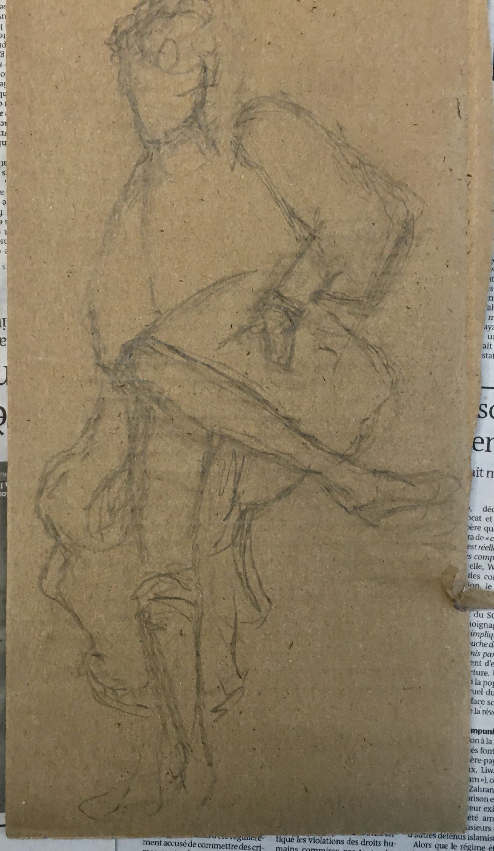
Papiers blanc, fin, jaune moyen, noir fin, papiers de soie blanc, noir, recyclé beige nature ou déjà peint à l’encre bleue.
Sur un carton emballage - le mien était trop petit, prenez par exemple 20 par 30 cm, ou plus grand
Coller: j’ai utilisé de la gomme arabique faite maison, assez concentrée. On peut prendre une autre colle bien sûr
D’ordinaire, je déchire et colle les morceaux de papiers sans avoir dessiné avant. Mon esquisse étant un peu fausse, je ne l’ai pas toujours suivie!
Contrairement à mes habitudes, je n’ai pas encollé les morceaux de papiers d’abord déchirés, mais le support , c’est à dire le carton, et les papiers déjà collés sur le carton quand j’en superposais d’autres.

Slide 2
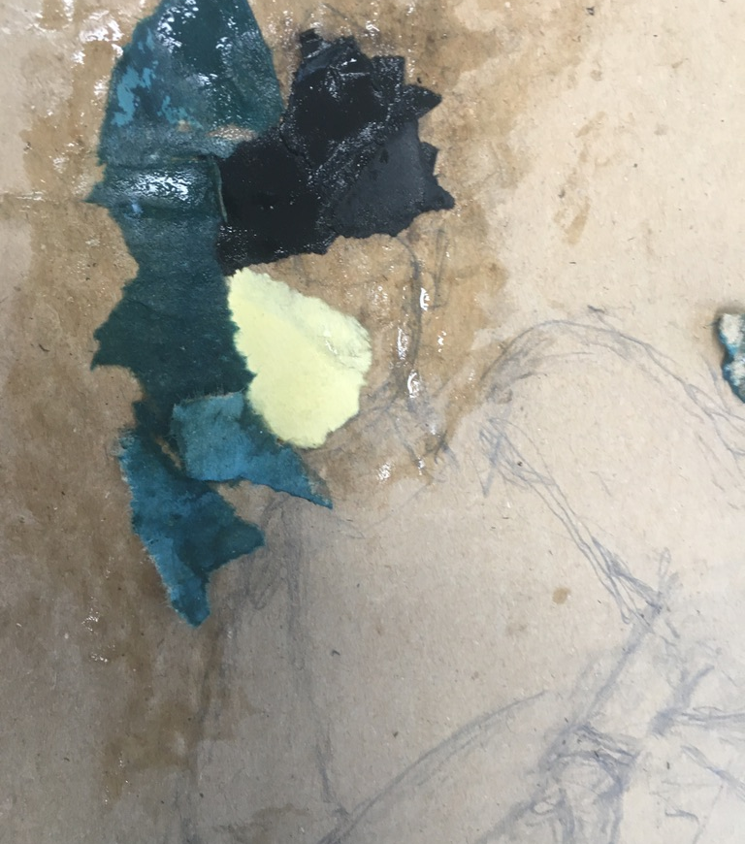
Papiers recyclé, peint en bleu turquoise (reste d’un autre collage) noir, jaune, déchirés entre les doigts.
Quand les morceaux seront très petits on peut utiliser une pince à épiler pour les saisir…
Colle passée abondamment, au pinceau.
Tapez pour saisir une légende.

Slide 3
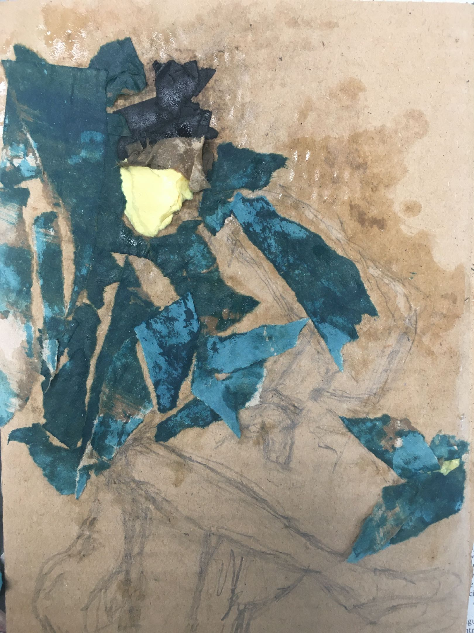
J’ai collé des morceaux de papier recyclé peint autour du sujet, mais aussi là où je voulais mettre du blanc fin ensuite, pour que ce blanc soit nuancé…
Sous le chapeau, du recyclé nature, un peu froissé.

Slide 4
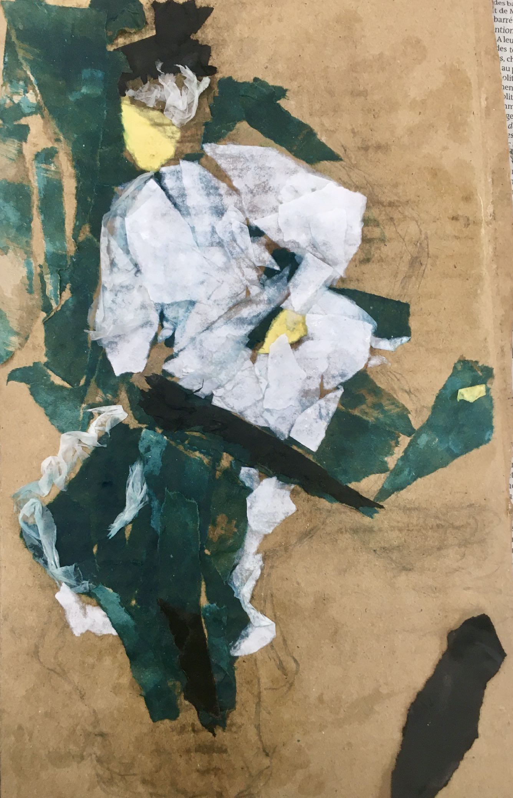
Sur les cheveux, pour les éclaircir posé du papier de soie blanc fin.
Noir pour les jambes.
Blanc fin et papier de soie blanc pour les bords du jupon

Slide 5
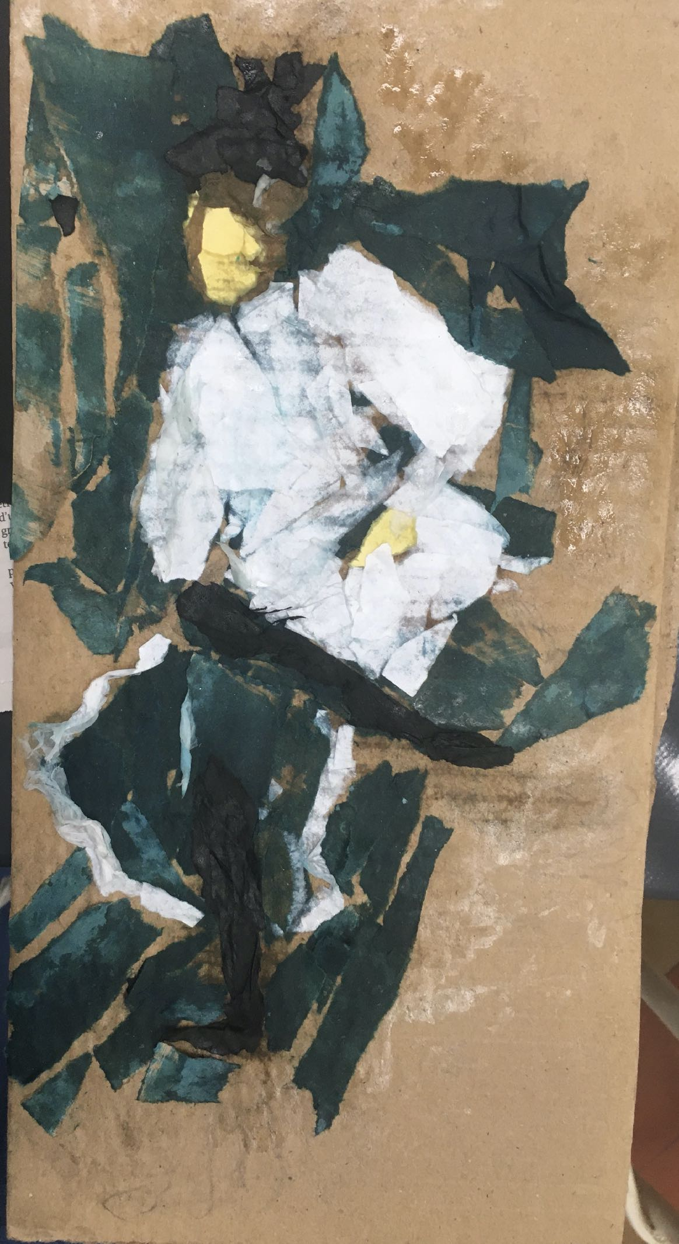
Mis du papier recyclé peint en bleu sur une jambe, et autour du sujet
Du blanc au jupon et sur les manches
Remis du jaune et du beige sur le visage
Collage terminé ou presque
Aviez-vous reconnu le tableau, sans le dessin sur carton du début? J’ai failli ne pas le mettre…
à vous de jouer maintenant

